Slide 1


15 分を超えるビデオを
YouTube で扱うとき
オンライン授業（ビデオ収録配信，ビデオ会議）
https://www.kkaneko.jp/cc/video/index.html
動画 URL: https://www.youtube.com/watch?v=kea5UfBLQok
金子邦彦

Slide 2
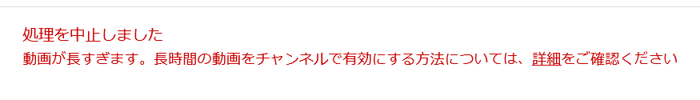
・YouTube で「動画が長すぎます」と表示されたとき
YouTubeの15分制限を解除
YouTube の「アカウントの確認」

Slide 3
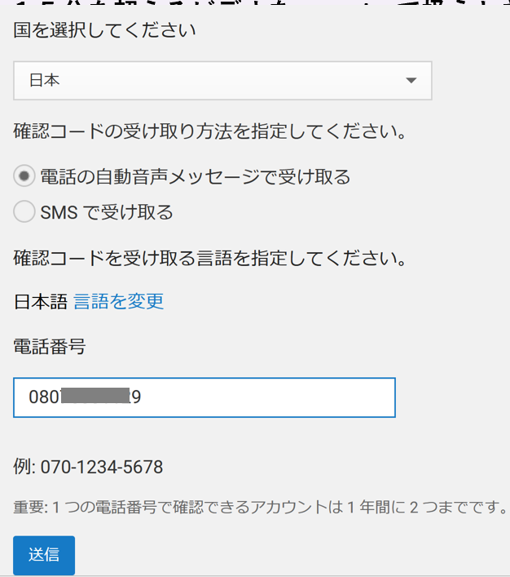
① Web ブラウザで，YouTube の「アカウントの確認」のページを開く
https://www.youtube.com/verify
② 受け取り方法を指定し，
電話番号を入れ，送信
③ その後画面の指示に従う

Slide 4
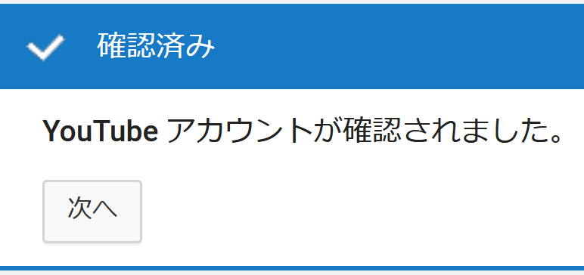
右のような画面が出たら
完了である．
「次へ」をクリックして
終わる．

